Slide 1
Au Québec, la dronautique prend son envol
DATE

Slide 2

LE QUÉBEC : un territoire sur mesure pour faire décoller la dronautique
Écosystème développé et innovant​
Diverses industries québécoises catalysatrices d’avancement​
Multiples applications sectorielles​
Environnement à fort potentiel pour les collaborations

Slide 3
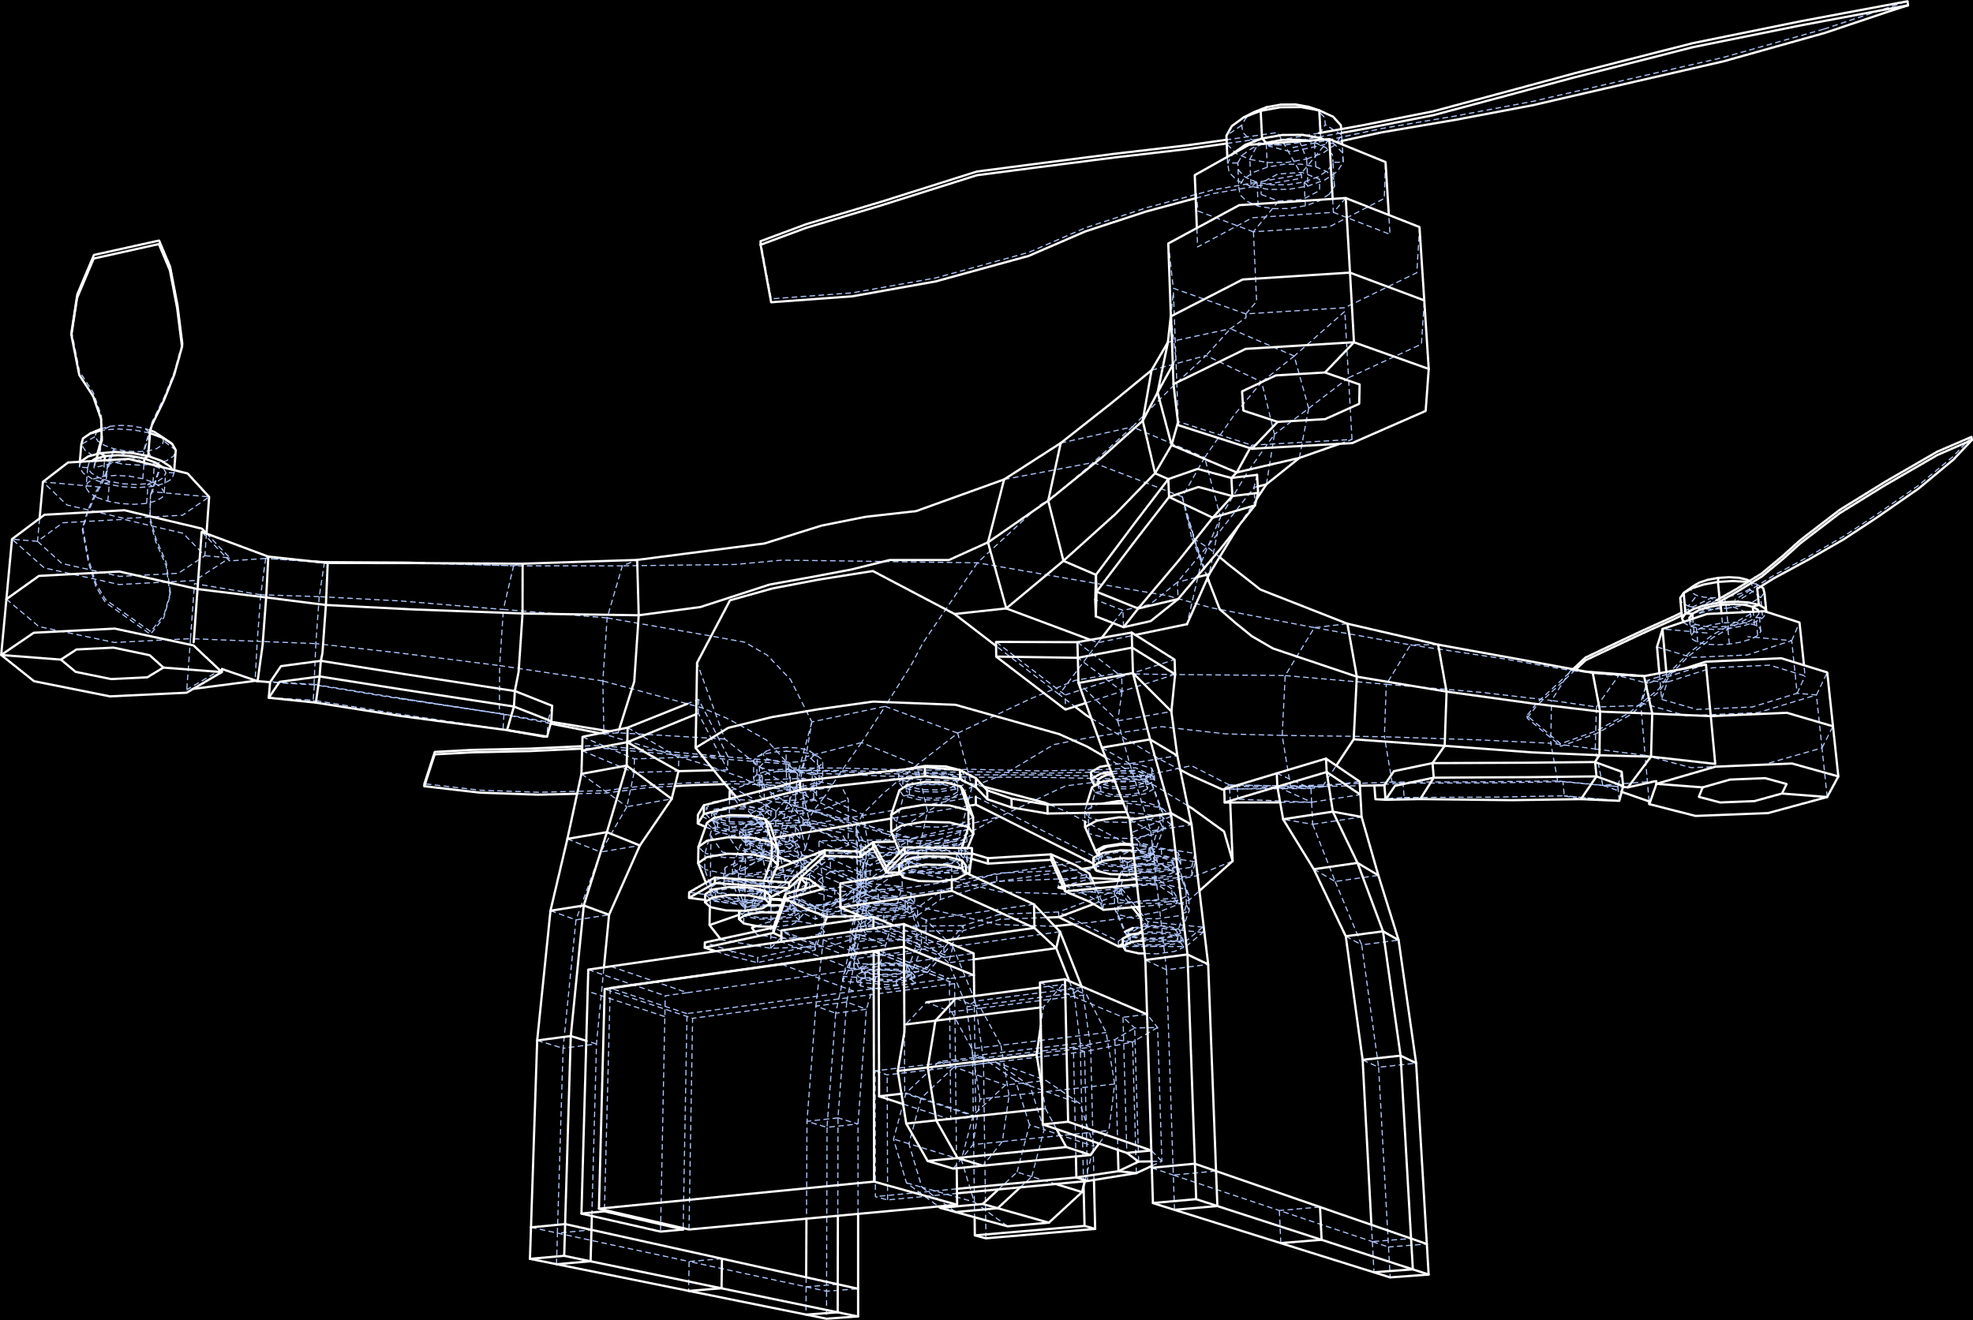
L’INDUSTRIE DE LA DRONAUTIQUE québécoise en chiffres
96
5 000
18
entreprises
emplois
projets innovants sectoriels
5
23
secteurs d’application prioritaires
organisations sectorielles en appui

Slide 4
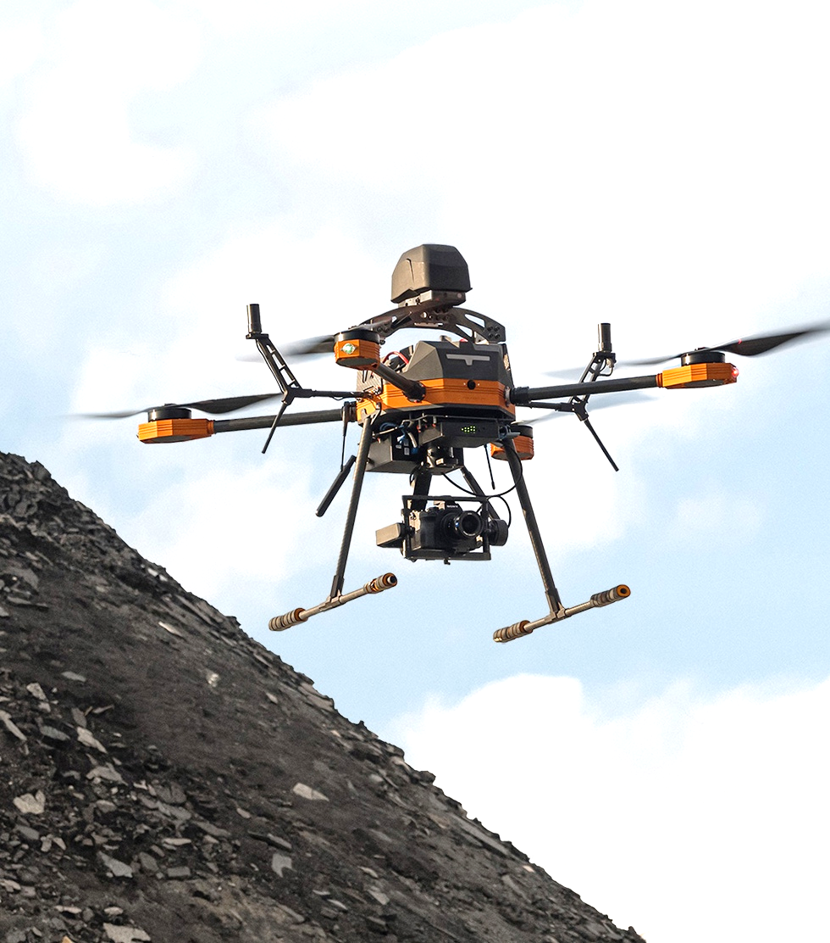
LES ENTREPRISES en dronautiques
Des acteurs qui œuvrent en tant qu’entreprises de développement et de fabrication, opérateurs, entreprises spécialisées en capteurs et traitement de données, entreprises d’exploitation et fournisseurs de systèmes.
Une combinaison de maîtres d’œuvre (OEM), d’intégrateurs de rang 1 (Tier 1) et de plus petits fournisseurs (PME et startups).
Des instituts de formation, de recherche et de développement, des infrastructures de test réputées et des organisations sectorielles.
© ARA Robotique

Slide 5

UNE DRONAUTIQUE en synergie avec diverses industries
AÉROSPATIALE
Cette industrie regroupe de grandes entreprises internationales et des PME innovantes. Elle représente un pilier stratégique de l’économie québécoise et une force de propulsion exceptionnelle pour l’industrie.
INTELLIGENCE ARTIFICIELLE
Le Québec, et en particulier Montréal, figure parmi les écosystèmes en intelligence artificielle les plus dynamiques au monde et contribue grandement à l’envol de la dronautique.
INDUSTRIES PRIMAIRES
En répondant aux besoins spécifiques d’industries primaires telles que l’hydroélectricité et l’exploitation minière, le secteur des drones s’assure que ses applications sont pratiques, efficaces et directement bénéfiques pour des secteurs clés de l’économie d’ici et d’ailleurs.

Slide 6
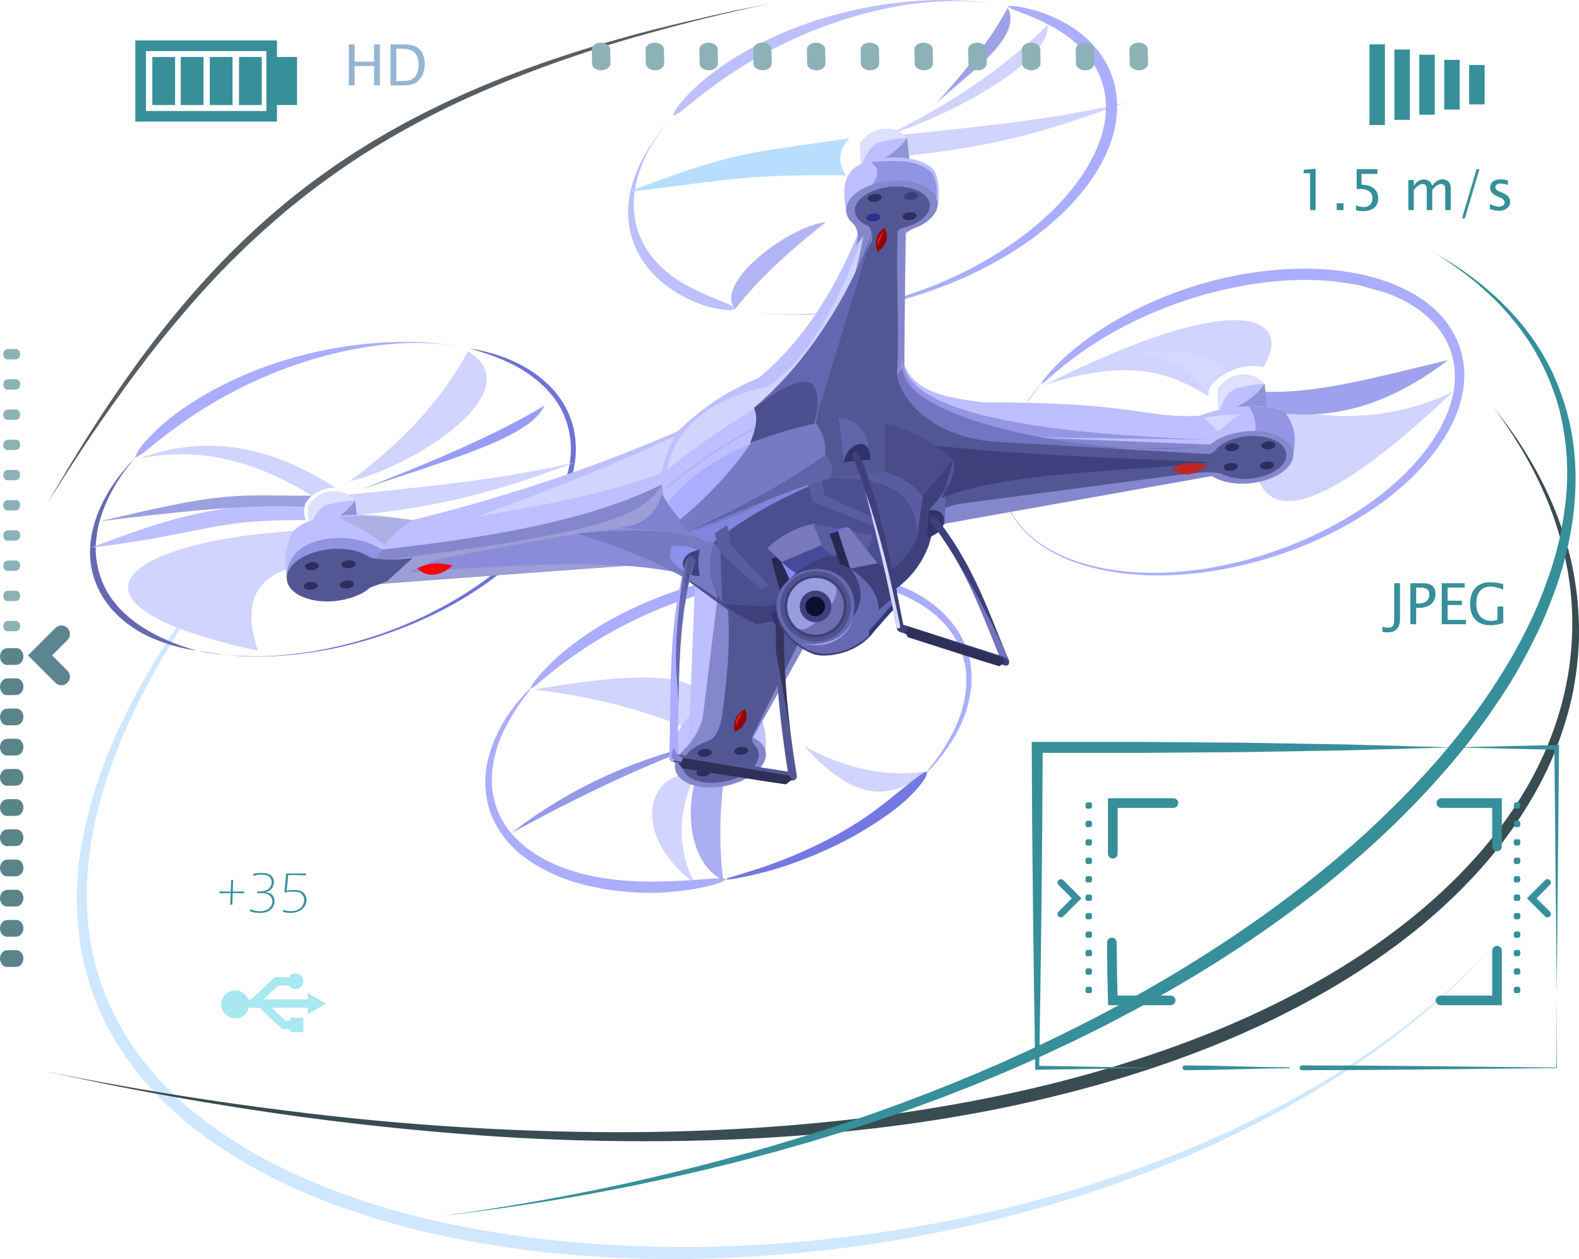
CINQ CHAMPS d’applications prometteurs
1
Sûreté et sécurité
2
Inspection d’infrastructures
3
Agriculture et environnement
4
Mobilité aérienne avancée
5
Médical

Slide 7



































LES ACTEURS DU SECTEUR
Des entreprises prêtes à déployer des technologies dronautiques efficaces
Notes:
Ajout de:
DroneXperts
Spectral Aviation Inc
Lux Aerobot
AEKO Dronautique
Air Data
CMC électronique
Safran aerospace
CAE
Airbus
Bombardier
Pratt & Whitney
Bell textron
Rolls-Royce
Mitchell Aerospace
Altitude Aerospace
Avianor

Slide 8























LES ACTEURS DU SECTEUR (suite)
Une industrie supportée par diverses entités gouvernementales et institutionnelles
Notes:
Ajout de:
Concordia
McGill
Laval
Polytechnique
ÉTS
UQAM
UQTR
École nationale d’aérotechnique, campus du cégep Édouard-Montpetit

Slide 9
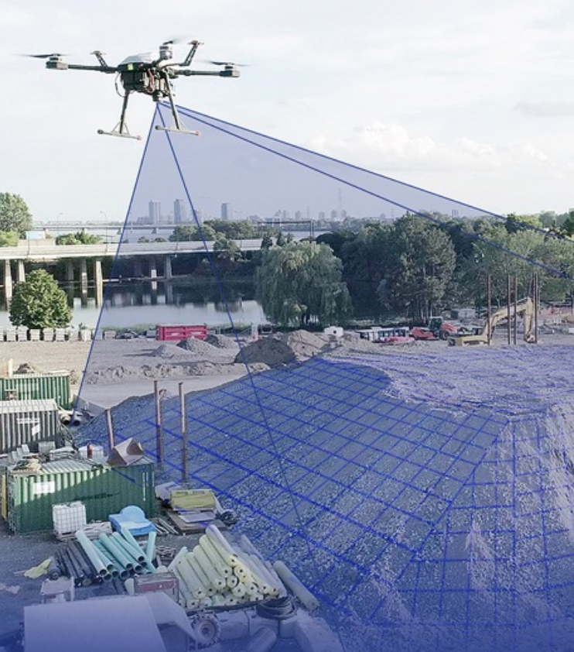
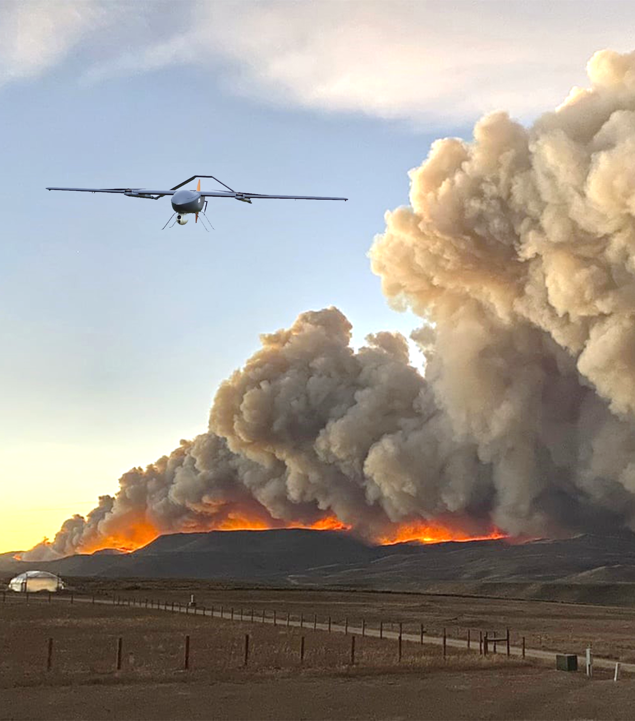
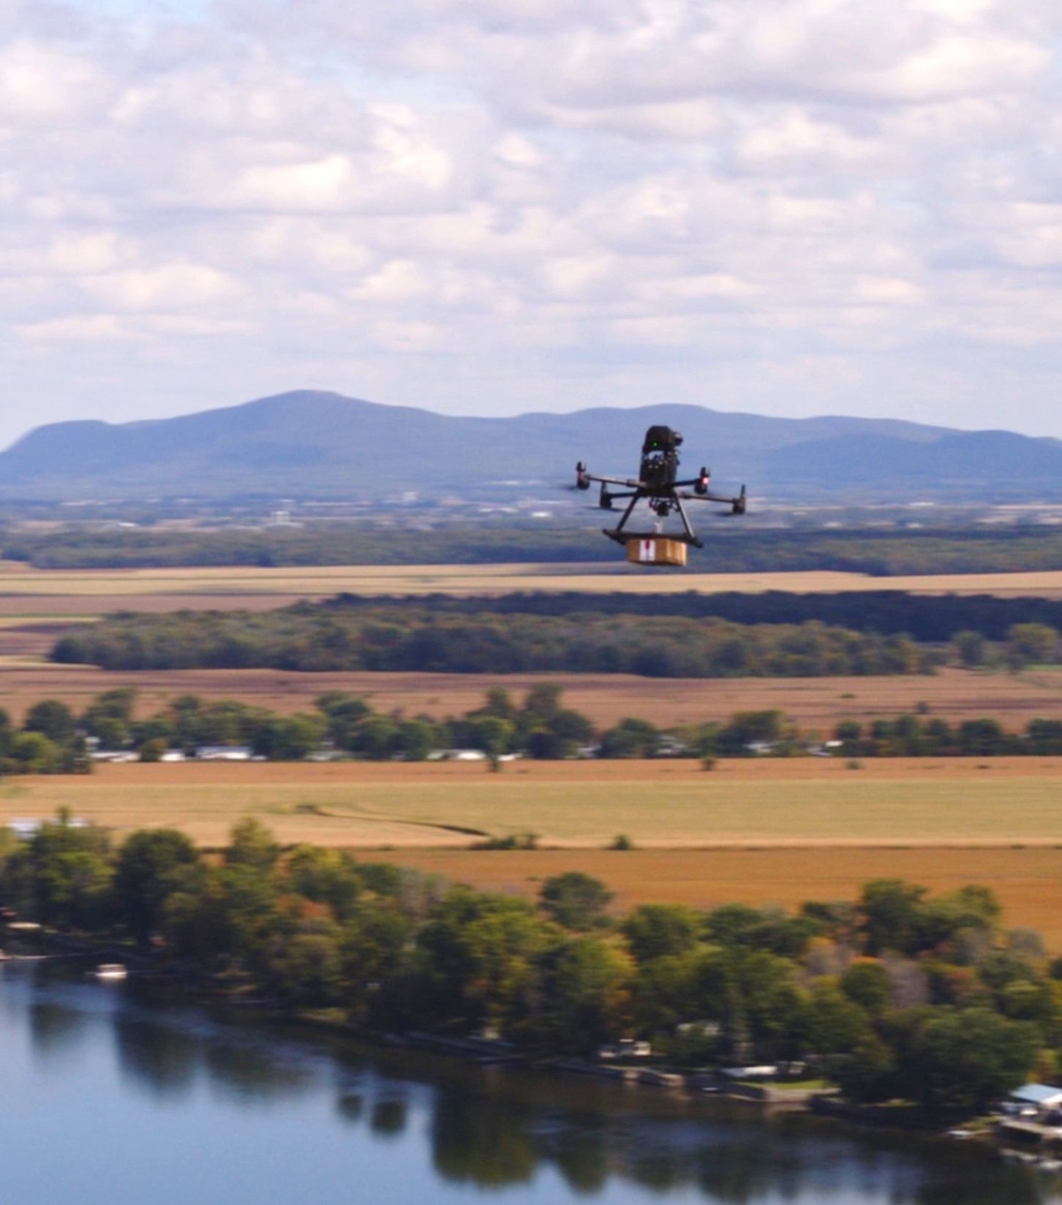
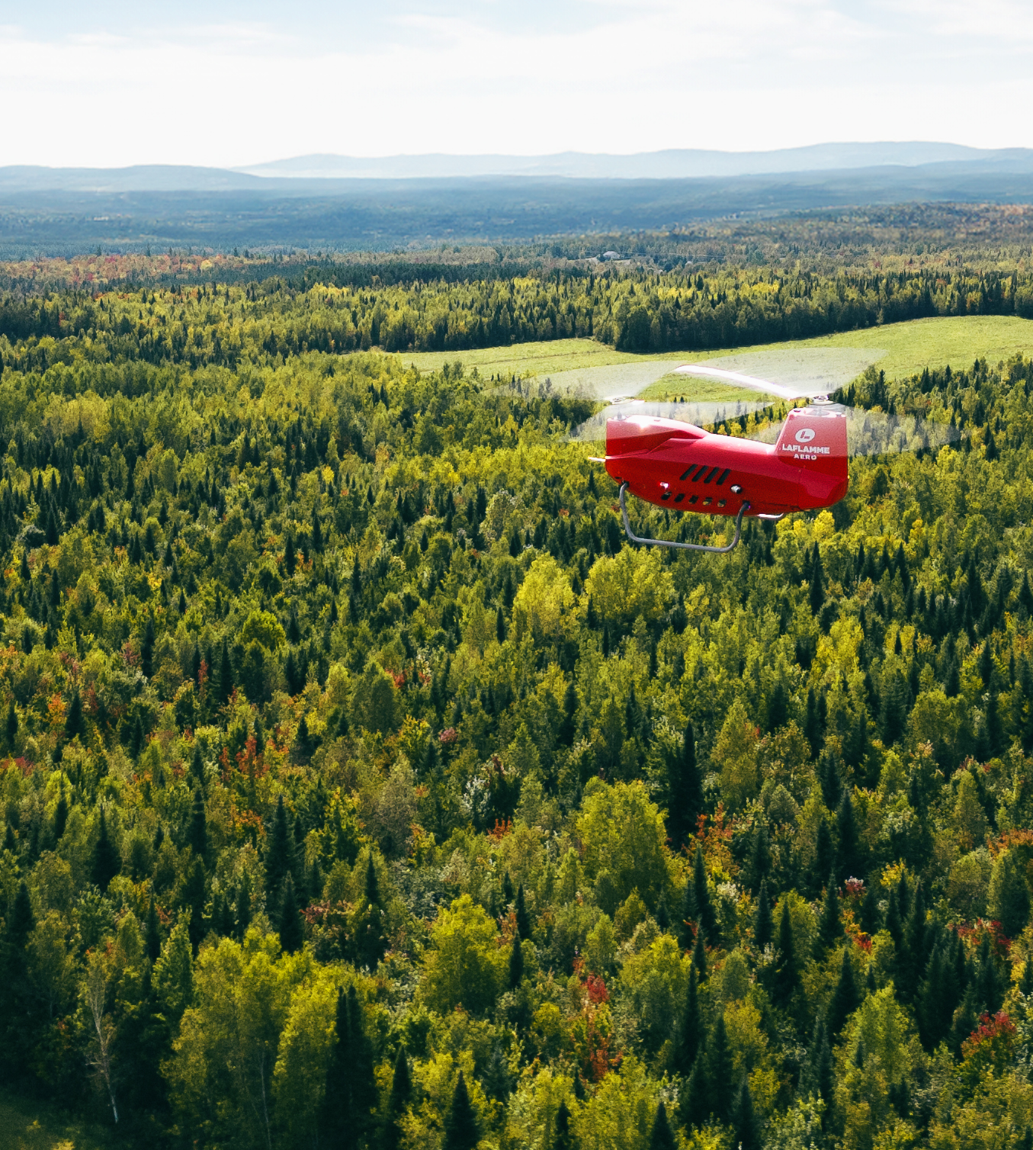
EXEMPLES de projets déployés
ARA ROBOTIQUE
La cartographie en temps réel
Une solution révolutionnaire qui automatise les processus de cartographie et d’arpentage sur des sites industriels.
EXO DRONE
Projet SOPFEU
Un projet centré sur la gestion des feux de forêt, intégrant des technologies avancées pour les vols de drones de longue distance.
EXO TACTIK
Projet Ocellus
Un service mutualisé d’opération de drones pour desservir un regroupement de 10 municipalités et l’ensemble de leurs départements.
LAFLAMME AÉRO
Projet SALAD
Une solution complète de transport de marchandises critiques par drone capable d’atteindre des régions éloignées et effectuer efficacement des livraisons stratégiques.
@ARA Robotique
@Laflamme Aéro

Slide 10
ESPACE AÉRO la zone d’innovation aérospatiale du Québec
Faire du Québec un leader mondial en mobilité aérienne durable et intelligente en consolidant les forces expérimentées de recherche, d’innovation et de formation.
Aéro-Cité (pôle de Mirabel)
Corridor de vol expérimental
Infrastructures et équipements pour vol et essais
Sensibilisation à l’émergence d’un nouveau secteur d’activité
Projet Technologies pour la mobilité aérienne électrique
Projet CRYSTAL d’Airbus
Aéro-Campus (pôle de Longueuil)
Nouveau département de génie aérospatial
Centre d’excellence en propulsion hybride
Centre de certification et d’essai en vol
Aéro-Hub (pôle de Montréal)
Centre d’essais en vol de performance intérieure et extérieure de drones
Expérimentation en fabrication de pointe et en robotique
Volière intérieure/extérieure pour les drones
Accélération de la recherche et de l’innovation

Slide 11



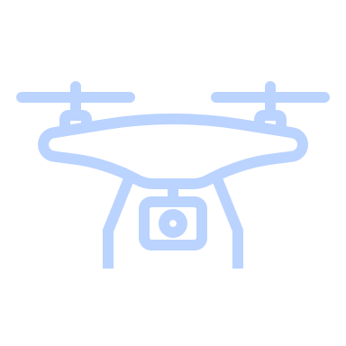
Avec vous, LA DRONAUTIQUE DU QUÉBEC poursuivra son envol dans le monde
Pour toute question
PRÉNOM NOM
Titre
418 XXX-XXXX
xxx@mri.gouv.qc.ca
Pour en savoir plus sur l’industrie, nous vous invitons a visiter le microsite dronautiquequebec.com.
Réalisé en étroite collaboration avec l’écosystème de la dronautique québécoise, le ministère des Relations internationales et de la Francophonie et le ministère de l’Économie, de l’Innovation et de l’Énergie.
Notes:
Ajouter les informations de la personne qui présente le document

